Slide 1
讲题：「凭着信」 经文：创世记15章
蔡定邦老师
德华福音会

Slide 2
引言
昔日雄心壮志出国，碰到波折及种种困难，才发觉实际情况并不尽如人意
以致我们怀疑当初的理想、呼召是否真的？
我们离乡别井
我们出国读书
我们要闯一番事业
我们来到这里宣教…
我们回港述职前给大家和自己的一番说话

Slide 3
引言
创15是继12:1-3的「亚伯拉罕之约」另外一段重要经文，甚至比之前的更重要！
1. 亚伯兰回应上帝呼召的多年之后，上帝向祂显现，重提后裔（vv. 1-6）和土地（vv. 7-21）
2. 这是圣经首次提出「因信称义」的经文：
亚伯兰信耶和华，耶和华就以此为他的义（创15.6）
保罗「因信称义」的依据（罗4.3, 6, 22；加3.6）；雅各同样引用这节经文来支持信心行为并重（雅2.23）
3. 这里将应许和信心连系→面对生活困难，实践信心的功课

Slide 4
3个重点
1. 在人以为不可能时仍然信靠神（vv. 1-6）
2. 经历苦难仍然相信神的带领（vv. 12-16）
3. 相信神最后会遵守祂的承诺（vv. 7-11, 17-21）

Slide 5
1. 在人以为不可能时仍然信靠神（vv. 1-6）
◆ vv. 1-3：上帝应许（盾牌，赏赐）→人的回应（无子，家产外传=不信上帝应许）
于是亚伯兰的妻子撒莱将使女埃及人夏甲给了丈夫为妾；那时亚伯兰在迦南已经住了十年。 创16.3
→那时亚伯兰80多岁，撒莱70多岁？
❖ vv. 4-6：上帝应许（后裔条件、数目）→人的回应（相信上帝应许）
问题：同是亚伯兰，为何有→的转变？
相对于v. 1的应许，vv. 4-5：本身所生的才是后嗣 + 你的后裔要如天上众星不可胜数

Slide 7
神以此为他的义/ 就以此算他为义（和修）/ reckoned it to him as righteousness (NRSV) =？
祭司用语：算为祭(利7.18)， 在不适当地方宰杀祭牲，流血的罪要算在那人头上(利17.4)
藉行为，做得对与否来衡量义或不义
算他为义/ 因信称义
因着对神的信心，神称那人为义
甚么叫「义」（Hebrew: ṣedāqâ）？
重点不在于守律法，而是具备诚实、正直等品格，是生命内在的实质而非表面的行为（being not doing/ Nicht Tun, sondern Sein!）
和神的关系，生命得改变，听从神的吩咐便是义

Slide 8
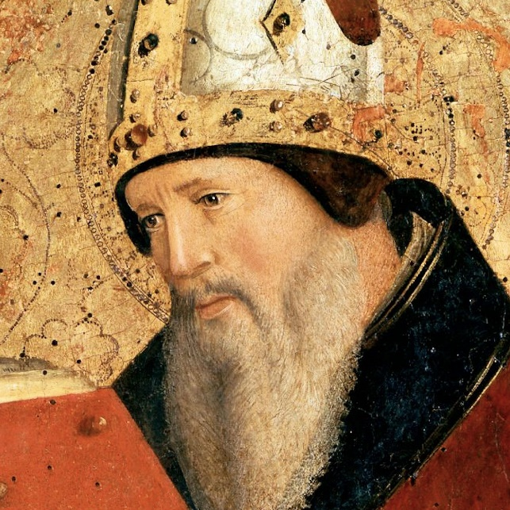
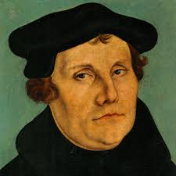
应用（神学概念）
繁星→后裔众多
很多时候，我们理解上帝的应许是需要具体事物，例如：
基督新教的两个圣礼，洗礼和圣餐中的水和酒+饼；奥古斯丁：无形恩典的有形记号
代表上帝藉水来洗净人的罪，并酒+饼=耶稣基督牺牲的大爱
因信称义：我们借着信心而非行为，恢复和神原有的关系
31/10/1517马丁路德的95条
我们得称为义，不是我们做得多好和功劳，而是相信耶稣基督在十字架上的救赎大功
Augustine of Hippo, 354-430
Martin Luther, 1483-1546

Slide 9
2. 经历苦难仍然相信神的带领（vv. 12-16）
上帝使亚伯兰沉睡，忽然有惊人的大黑暗落在他身上→不祥
之后神对亚伯兰启示：预言他的后代要在埃及为奴，并且受苦400年，要到第四代人才能回到应许之地
是希伯来民族最早的苦难
出埃及，旷野飘流40年，进迦南，立国
以色列人亡国，成为无家可归的犹太人
反犹太主义/ 反犹主义（anti-semitism）

Slide 10
共有600万犹太人死于大屠杀Holocaust（希腊文：燔祭）
奥斯威辛集中营
KZ Auschwitz-Birkenau
（离克拉科夫西南60公里）
1993 Universal Pictures
Directed & produced by Steven Spielberg

Slide 11
六四风波/ 大屠杀

Slide 12
王维林挡坦克被《时代杂志》选为最有影响力照片之一
不想回忆，未敢忘记！

Slide 13
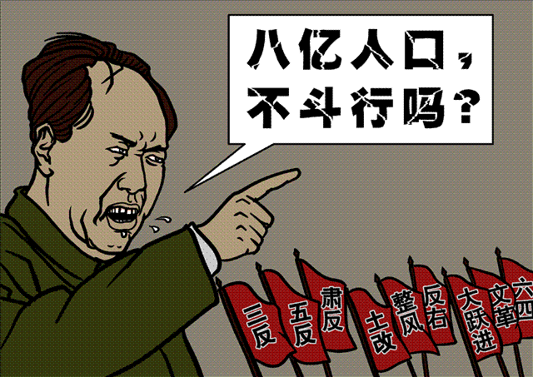
1949年后「新中国」的连串运动
究竟总共死了多少人？

Slide 14
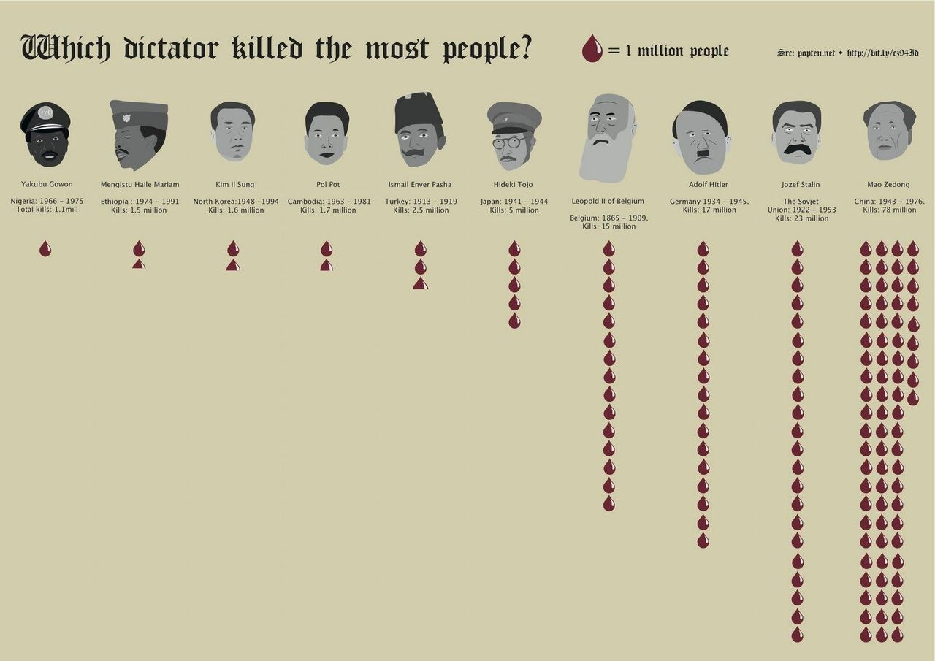
死一个人是悲剧，死一百万人则只是个数字！ -斯大林- （引用德国记者库尔特‧图霍斯基Kurt Tucholsky）

Slide 15
苦难为不解之谜，强行解释会制造更多问题
面对苦难，不是问「为何」（why），而是「如何」（how）
苦难的人如何战胜逆境，其他人如何与受苦者同行，一起经历神的同在、安慰，和带领
我将这些事告诉你们，是要叫你们在我里面有平安。在世上，你们有苦难；但你们可以放心，我已经胜了世界。 约16.33
在苦难中仍然相信神的同在和带领→信心的功课

Slide 16
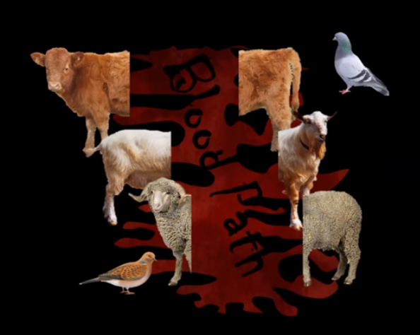
3. 相信神最后会遵守祂的承诺（vv. 7-11, 17-21）
vv. 7-11：立约仪式
vv. 17-21：立约完成、应许
立约（kārat [perf.]切割 … berît 约）

Slide 17
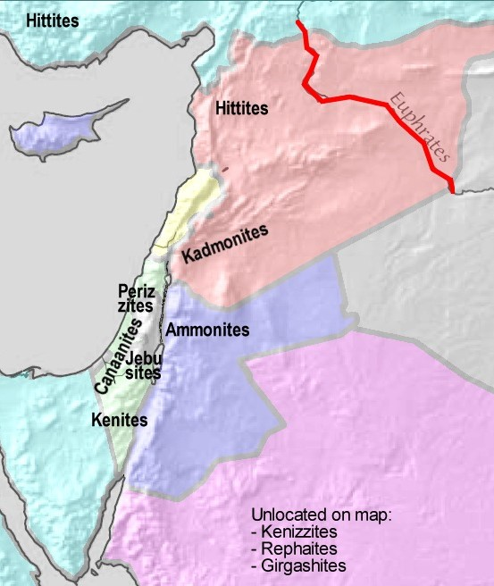
当那日，耶和华与亚伯兰立约，说：「我已赐给你的后裔，从埃及河直到幼发拉底大河之地，就是基尼人、基尼洗人、甲摩尼人、赫人、比利洗人、利乏音人、亚摩利人、迦南人、革迦撒人、耶布斯人之地。」创15.18-21

Slide 18
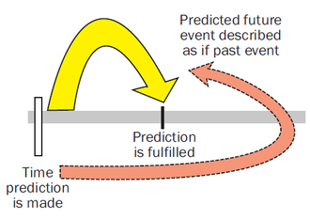
我已赐给（nātattî [perf.]）
I give this land ([N]RSV, NIV)
will ich dies Land geben (Luther)
I have given this land ([N]KJV, NASB, NLT)
habe ich dieses Land gegeben (Schlachter)
“Prophetic perfect tense” 先知的完成式 (Wiki)-
藉完成式讲述将来的事，就像它们已经发生一样

Slide 19
神给犹太人从被掳归回的应许：
我口所出的话也必如此，
决不徒然返回，
却要成就我所喜悦的，
在我发他去成就﻿﻿的事上必然亨通。
赛55.11
我们是否信得过神对我们的应许？

Slide 20
结语：诗歌〈因着信〉曲、词：卢永亨
凭信，他离别吾珥；因信，全然奉上爱子；【亚伯拉罕】 凭信，还有人全力抓住天使，赢到祝福、换了名字【雅各】...
凭信，他行近红海；因信，连潮浪也分开【摩西】； 凭信，曾有人被困于狮子坑内，仍敬拜上帝，发誓至死不改！【但以理】 在某天他下决心围绕在城外，凭信放声呼喊，城墙便倒塌下来；【约书亚】 又有先知被掳他方常在心里静待，仍确信上帝荣耀会回来！
【但以理的3个朋友：哈拿尼雅、米沙利、亚撒利雅】
凭信，我们怀着凭据；因信，同寻着了应许； 凭信，能够发现在世间只是寄居，朝更美家乡走回去！

